Slide 1
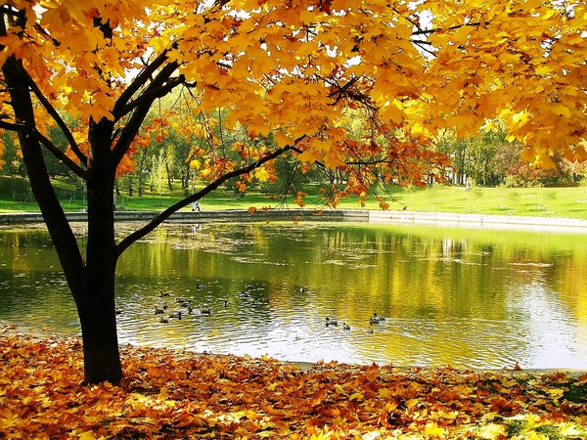
МДОУ «Детский сад № 22»
ПРОЕКТ
«Деревья нашего участка»

Slide 2
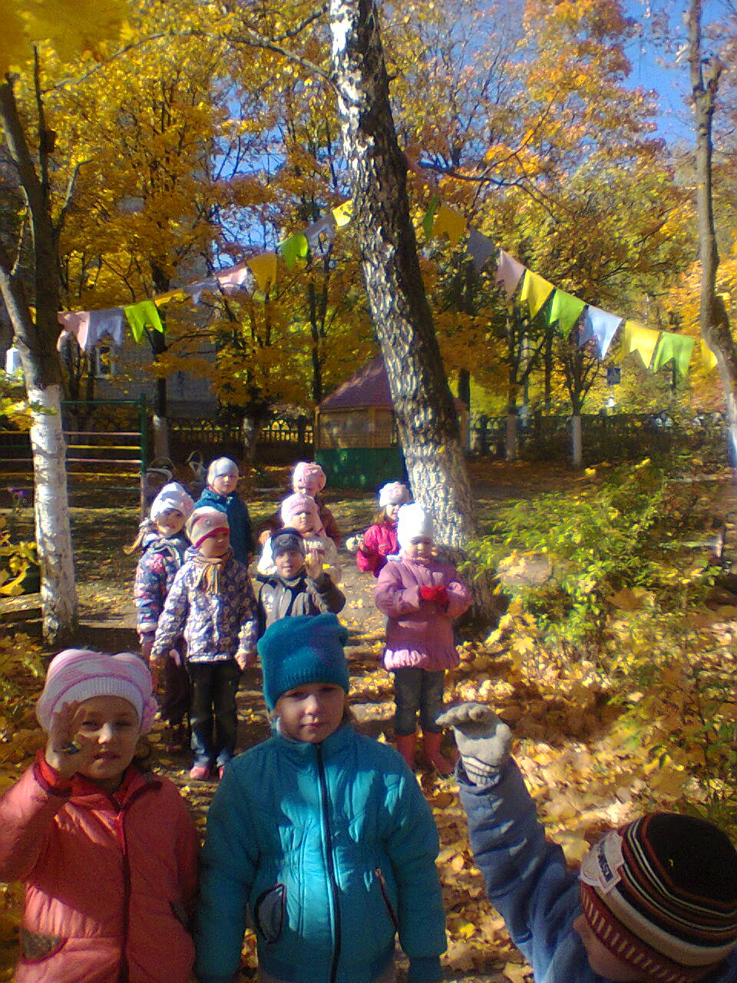
Автор проекта:
Филиппова Людмила Григорьевна воспитатель, высшая квалификационная категория участники проекта: воспитанники старшей группы
МДОУ № 22, родители воспитанников

Slide 3

Содержание проекта:
1.Паспорт проекта «Деревья нашего участка»
2.Постановка проблемы, актуальность
3.Цель и задачи проекта
4.Схема осуществления проекта
5.Материально-техническое оснащение
6.Образовательные области, реализуемые в ходе проекта
7.Виды деятельности
8.Взаимодействие с родителями
9.Результативность

Slide 4

Паспорт проекта:
Вид проекта: информационно-познавательный, фронтальный
Длительность: краткосрочный – 2 недели
Направленность развития деятельности: познавательно-речевая, исследовательская, игровая, комплексная.
Контакты: Осуществляется внутри одной группы, в контакте с семьями воспитанников

Slide 5
проблема:
Китайская мудрость гласит:
«Расскажи мне, и я забуду, покажи мне, и я запомню, вовлеки меня, и я научусь».
Проблема проекта обусловлена необходимостью Повышения уровня экологической культуры детей и их родителей, потребностью гармоничного формирования разных видов отношения детей к природе: познавательного, природоохранного, гуманного, эстетического.
Необходимостью Вовлечения родителей в педагогический процесс

Slide 6
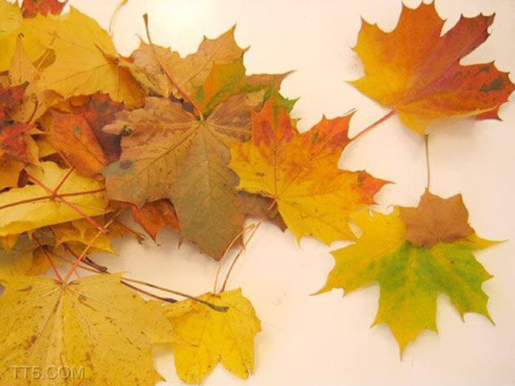
Введение в проблему:
Реализация проекта началась с беседы с детьми о деревьях. Выяснили их представления о деревьях, их отношение к ним схема знакомства с деревом:
1.Как зовут тебя дерево?
2.Какого ты роста? Какого ты роста будешь, когда вырастешь?
3.Есть ли у тебя цветы? Какие семена созреют на месте твоих цветов?
4.Можно ли увидеть твои семена, если они спрятаны в плод?
5.Какая у тебя кора (цвет, гладкая или морщинистая)?

Slide 7
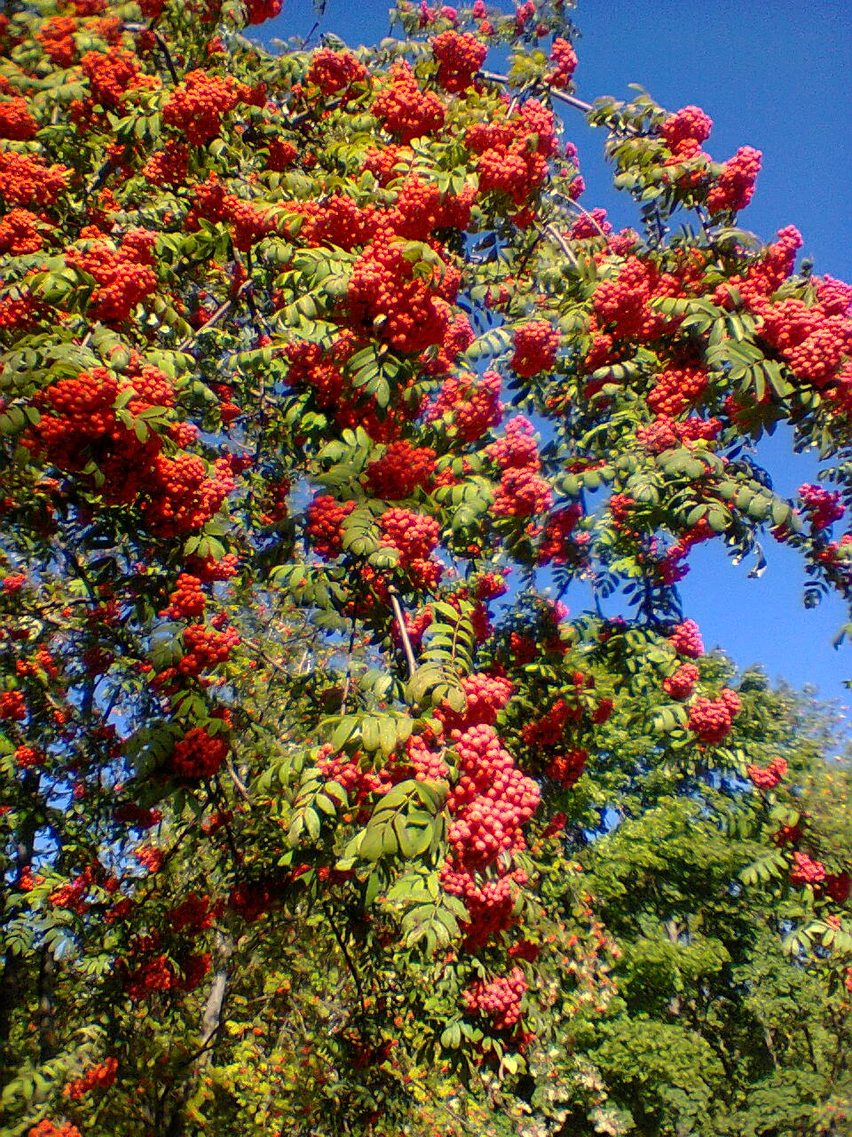
«Деревья нашего участка»
ЦЕЛЬ:
Повышение уровня экологической культуры детей и их родителей, гармоничное формирование разных видов отношения детей к природе: познавательного, природоохранного, гуманного, эстетического.
Вовлечение родителей в педагогический процесс

Slide 8
«Деревья нашего участка»
ЗАДАЧИ
Образовательные:
Закреплять у детей знания о деревьях как представителях флоры Земли. Учить различать виды деревьев по форме и окраске листьев, наличию плодов. Накапливать представления об объектах и явлениях природы, их разнообразии. Закрепить знания о наиболее типичных особенностях осени, о явлениях осенней природы. Дать понятие о взаимосвязи растений с человеком и растения с растением.
Развивающие:
Развивать познавательно-исследовательскую и продуктивную деятельность детей.
Развивать наблюдательность и мышление, умение обобщать и делать выводы.
Развивать речевое общение, расширять и пополнять словарный запас детей.
Развивать детское творчество, передавая в рисунках свое настроение.
Развивать творческое восприятие музыки и музыкальный опыт детей.
Воспитательные:
Воспитывать эстетические чувства, эмоциональную отзывчивость на красоту родного края.
Воспитывать заботливое и бережное отношение к природе.

Slide 9
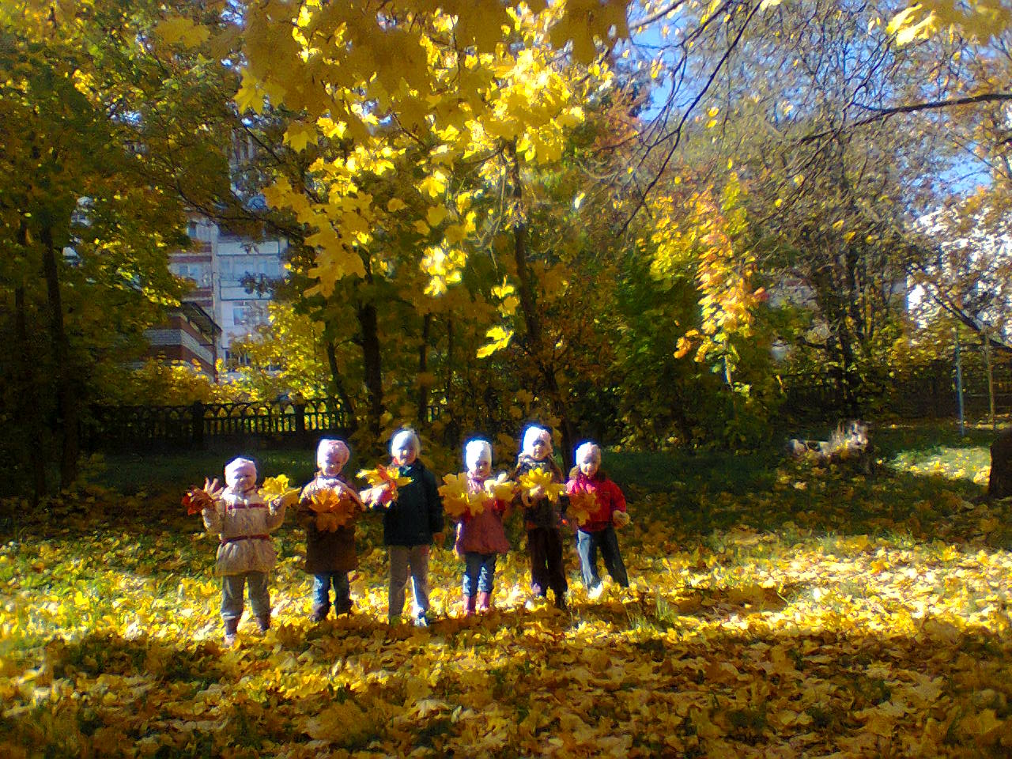
Схема осуществления проекта:
«Деревья нашего участка»

Slide 10
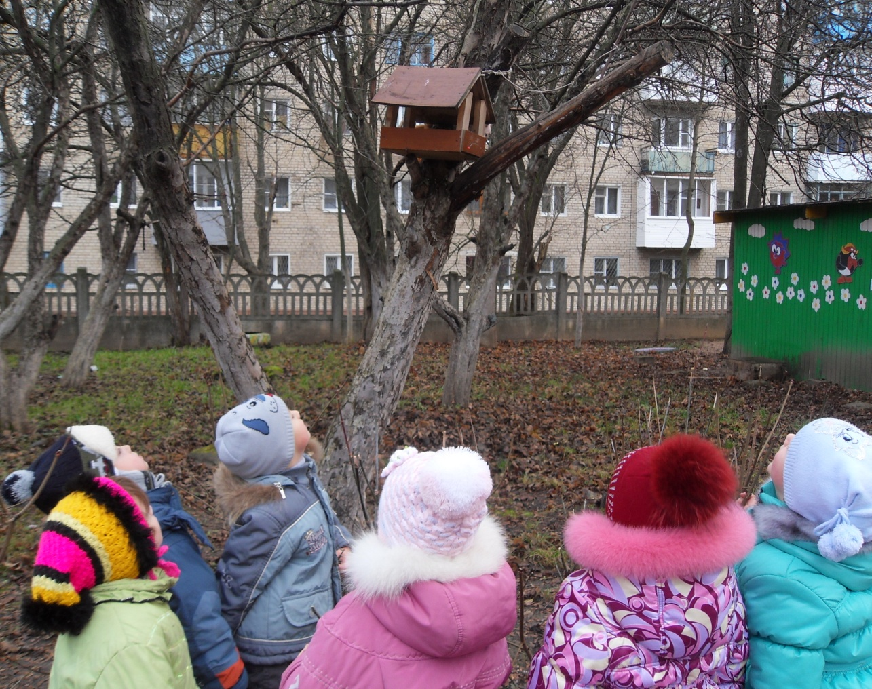
«Деревья нашего участка»
Подготовительный этап
Проводились беседы, дидактические игры, заучивание стихов: Е.Трутневой «Листопад», И.Бунина «Лес, точно терем расписной…», К.Бальмонта «Веселая осень», М.Ивенсен «Падают, падают листья». Чтение рассказа М.Пришвина - «Листопад». Привлекались родители к участию в проекте: совместно с детьми изготовили кормушки для птиц, приняли участие в конкурсе поделок из природного материала на тему «Осенняя пора, очей очарованье», организовали «мастер класс» по выпечке пирожков с яблоками из нашего яблоневого сада. В уголке «Художественного творчества» организовывали выставки работ на темы: «Деревце за деревце», «Веточка рябины», «Веточка рябины и паучок» и др.

Slide 11
«Деревья нашего участка»
Подготовительный этап
На музыкальном занятии выучили хоровод «Во поле березка стояла», танец с листочками; организовали прослушивание аудиозаписей: «Осень» А.Вивальди из цикла «Времена года», «Осенняя песня» П.Чайковского из цикла «Времена года»; просмотр развивающих видеоматериалов: «Приметы осени», «Разноцветная осень», «Необыкновенные путешествия семян в природе», «Золотая осень», «Листопад», «Что осталось на деревьях?»; рассматривание и сравнение картин И.Левитана «Золотая осень» , В.Волкова «Осень». Разучили комплекс гимнастики после сна «Деревья, кустарники, цветы». Прослушали в музыкально-поэтическом сопровождении «Дуб» и «Береза» И. Токмакова.

Slide 12
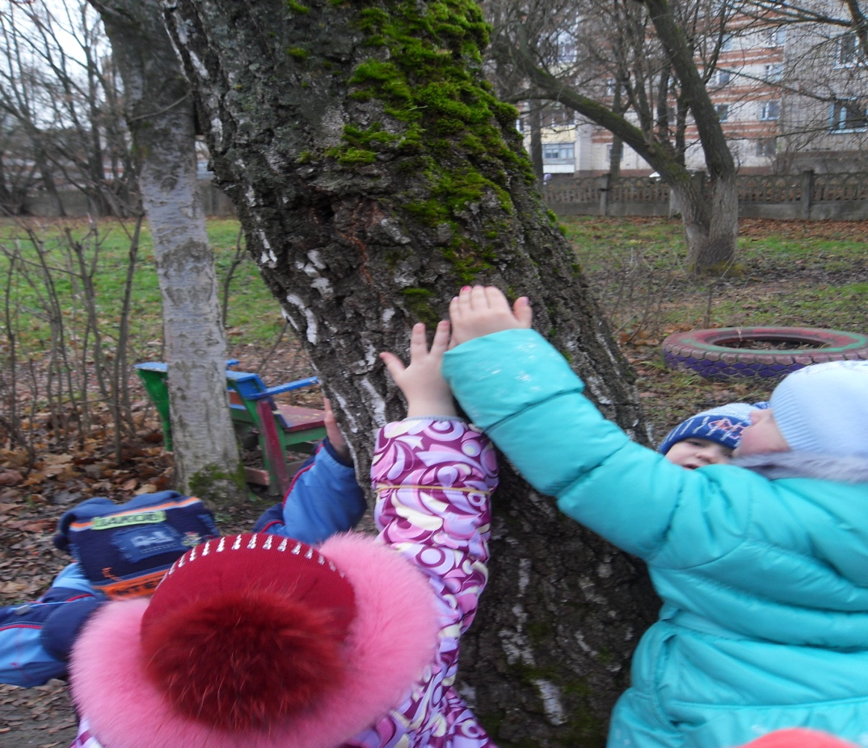
Работа с детьми
Перед началом работы по проекту «Деревья нашего участка мы провели с детьми беседу о деревьях. Выяснили их представления о деревьях, их отношение к ним. Предложили детям схему знакомства.
Вопросы:
1. Как зовут тебя, дерево?
2. Какого ты роста, Какого ты роста будешь, когда вырастешь?
3. Есть ли у тебя цветы? Какие семена созреют на месте цветов?
4. Можно ли увидеть твои семена, они будут спрятаны в плод?
5. Какая у тебя кора? (цвет, гладкая или морщинистая).
«Деревья нашего участка»

Slide 13
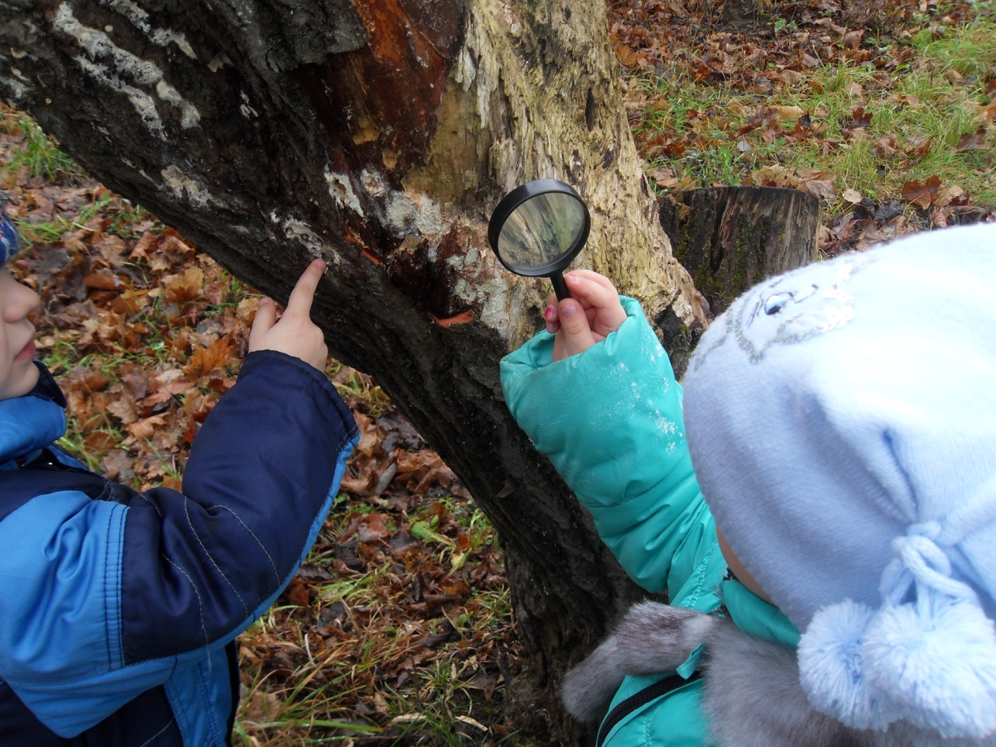
«Деревья нашего участка»
Исследовательский этап
Цель: выбрать дерево, которое нравится больше всего. Узнать, как оно
называется; выяснить, растут ли такие деревья в нашем лесу.
Учить определять дерево по цвету, по
форме, по семенам, листьям, плодам, по строению.

Slide 14
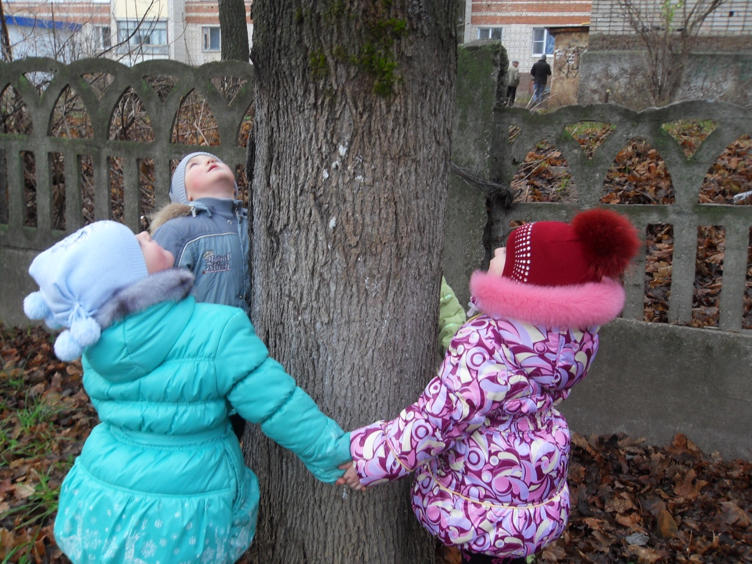
«Деревья нашего участка»
Исследовательский этап
Предложить найти дерево у которого толстый ствол, тонкий; погладить кору, прижаться к ней щекой .
Какая она – теплая, холодная, шершавая, гладкая, твердая, мокрая, сухая? Кора для дерева как для нас одежда: она защищает, согревает и охлаждает. Пусть дети обнимут свое дерево и попробуют его вытащить из земли. Почему не получается? Что держит дерево в земле?
Видны ли корни? Какие они? Толстые, тонкие, крючковатые , мягкие?
Проводилась работа на основе регионального компонента, Мы старались раскрыть уникальность и неповторимость богатства родного края.

Slide 15
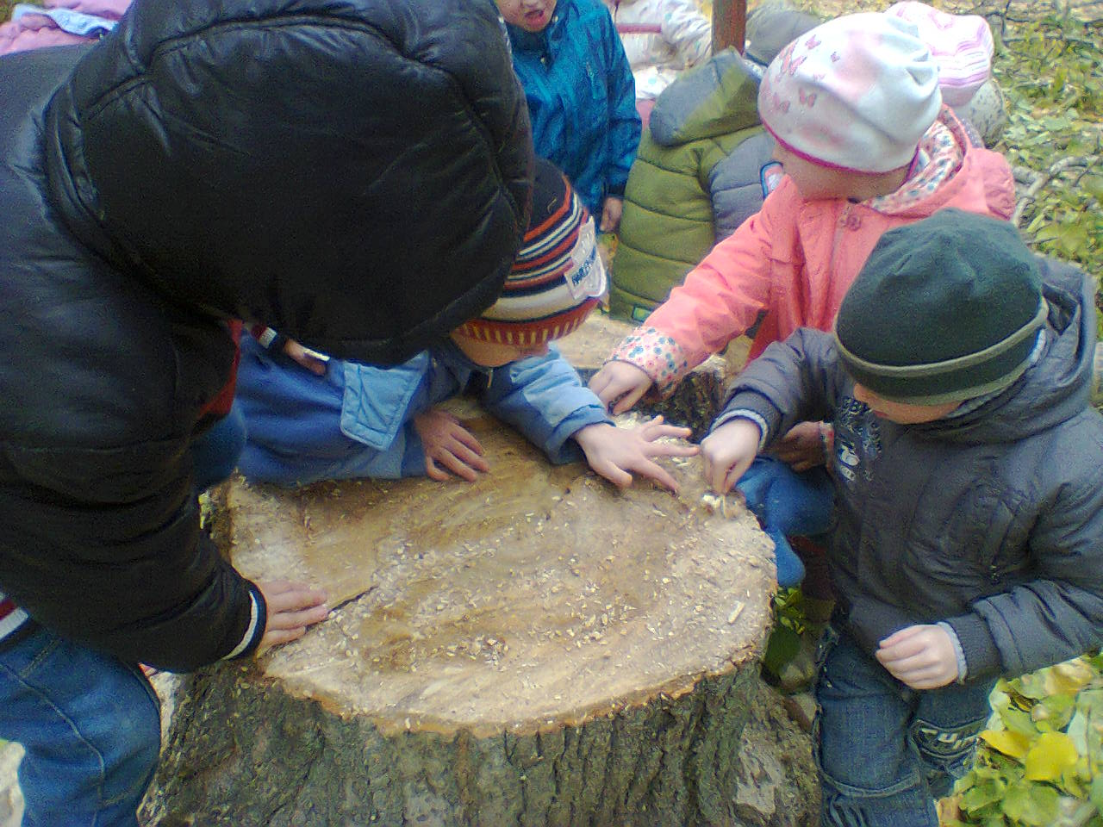
«Деревья нашего участка»
Исследовательский этап
Провести наблюдения на тему «Краски природы» (почему листья на деревьях имеют разную окраску?).
Определить возраст дерева по кольцам на пне.
Определить стороны света по мху на стволе.

Slide 16
материально-техническое оснащение:
Серия демонстрационных картин с методическими рекомендациями «Мир природы»; развивающие учебные фильмы: «Приметы осени», «Необычайное путешествие семян в природе», «Листопад» и др.; лупы, увеличительные стекла, фотоаппарат.

Slide 17
Образовательные области, реализуемые в ходе проекта: развитие речи познание социализация художественное творчество

Slide 18
виды деятельности
Опытно-экспериментальная, игровая , исследовательская, , речевая, художественно-продуктивная.

Slide 19
«Деревья нашего участка»
Непосредственно-образовательная деятельность
Заучивание стихотворения. И. Бунин «Листопад».
Цель: учить детей выразительно читать наизусть стихотворение И.Бунина
«Листопад»; учить детей понимать, а затем воспроизводить образный язык
стихотворения, упражнять в подборе эпитетов, сравнений; воспитывать
любовь к природе, деревьям.
Беседа: «Деревья нашего двора».
Цель: закрепить знания детей о деревьях как представителях флоры Земли,
их красоте и пользе, воспитывать бережное отношение к «зеленому другу»,
учить беречь природу.

Slide 20
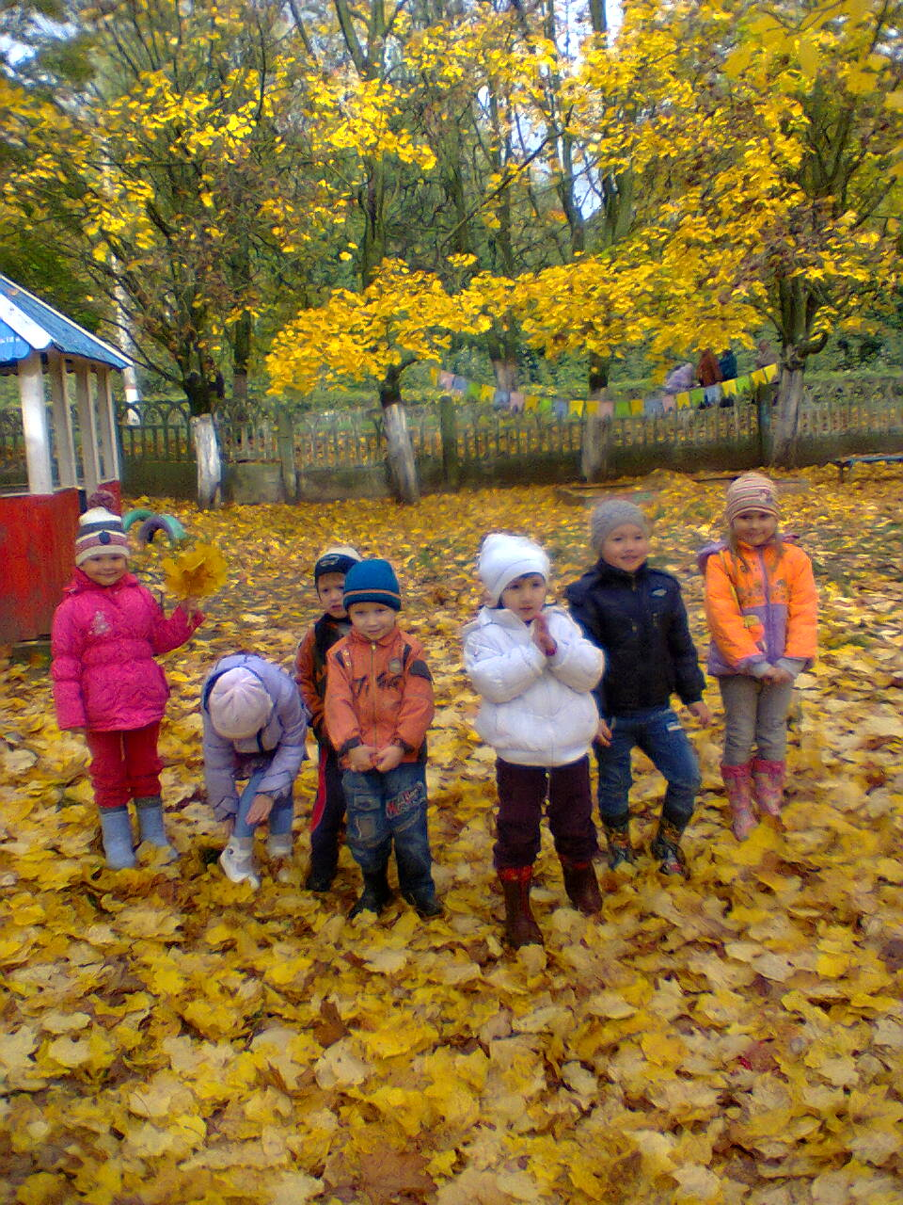
«Деревья нашего участка»
Экскурсия:
«Осень золото роняет» - экскурсия в осенний сад.
Цель: расширить представление детей о характерных признаках осени, об изменениях, происходящих в жизни деревьев в этот период; побеседовать на тему «Правила друзей природы».

Slide 21
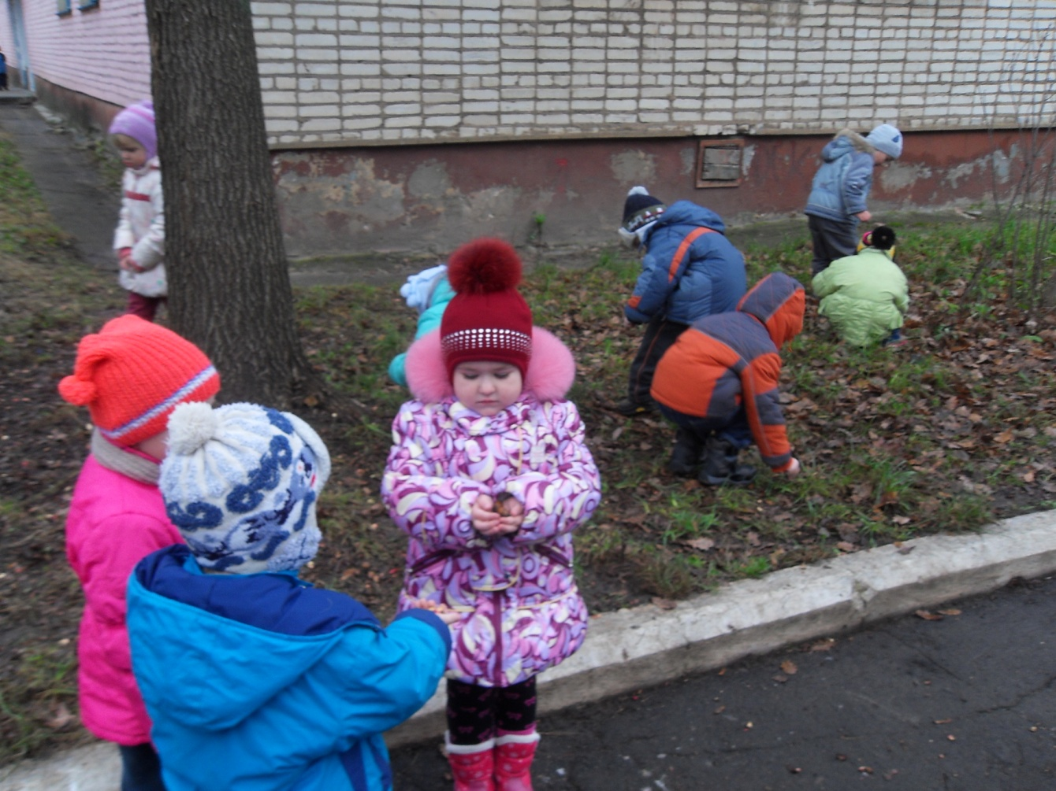
«Деревья нашего участка»
Наблюдения и исследовательская деятельность
Знакомство со звуками в природе, экскурсия по экологической тропе.
Цель: учить детей определять звуки в природе; закреплять умение
наблюдать, сравнивать, анализировать, делать выводы об объектах
природы.
Исследование дерева. Цель: учить определять дерево по цвету, по
форме, по семенам, листьям, плодам, по строению.

Slide 22
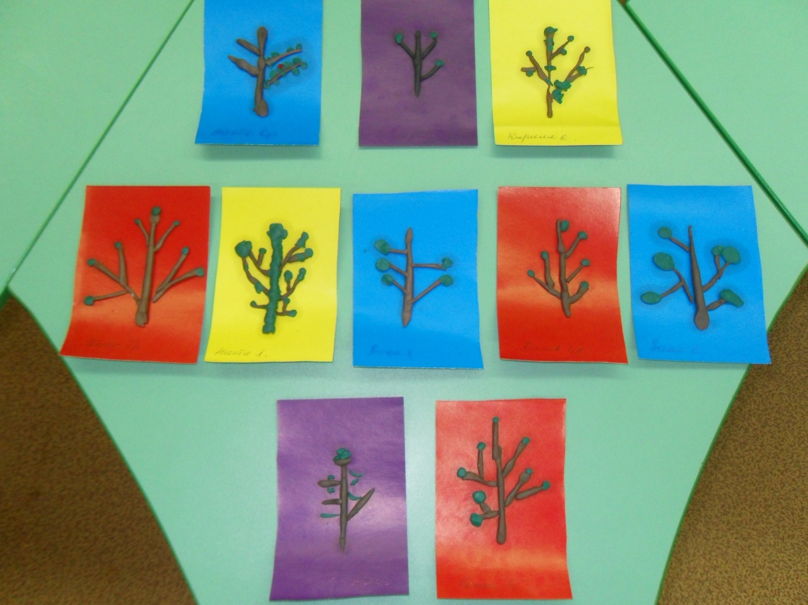
«Деревья нашего участка»
Художественно-продуктивная деятельность
Выставка: «Деревце за деревце».

Slide 23
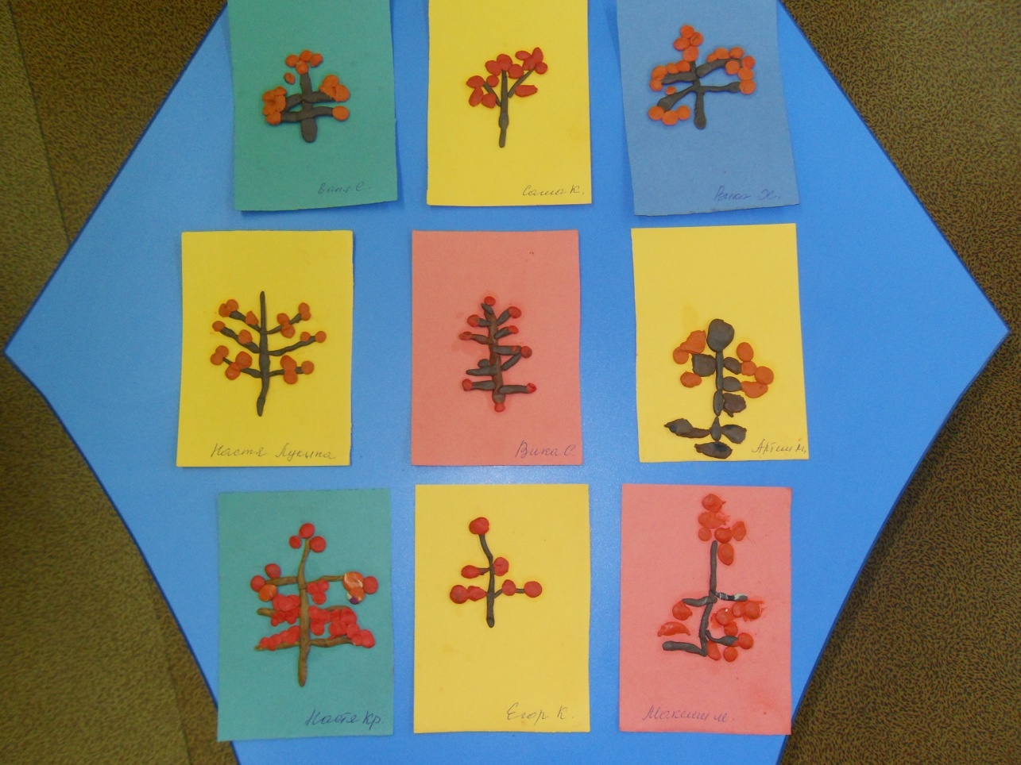
«Деревья нашего участка»
Художественно-продуктивная деятельность
Выставка: «Кисть рябины».

Slide 24
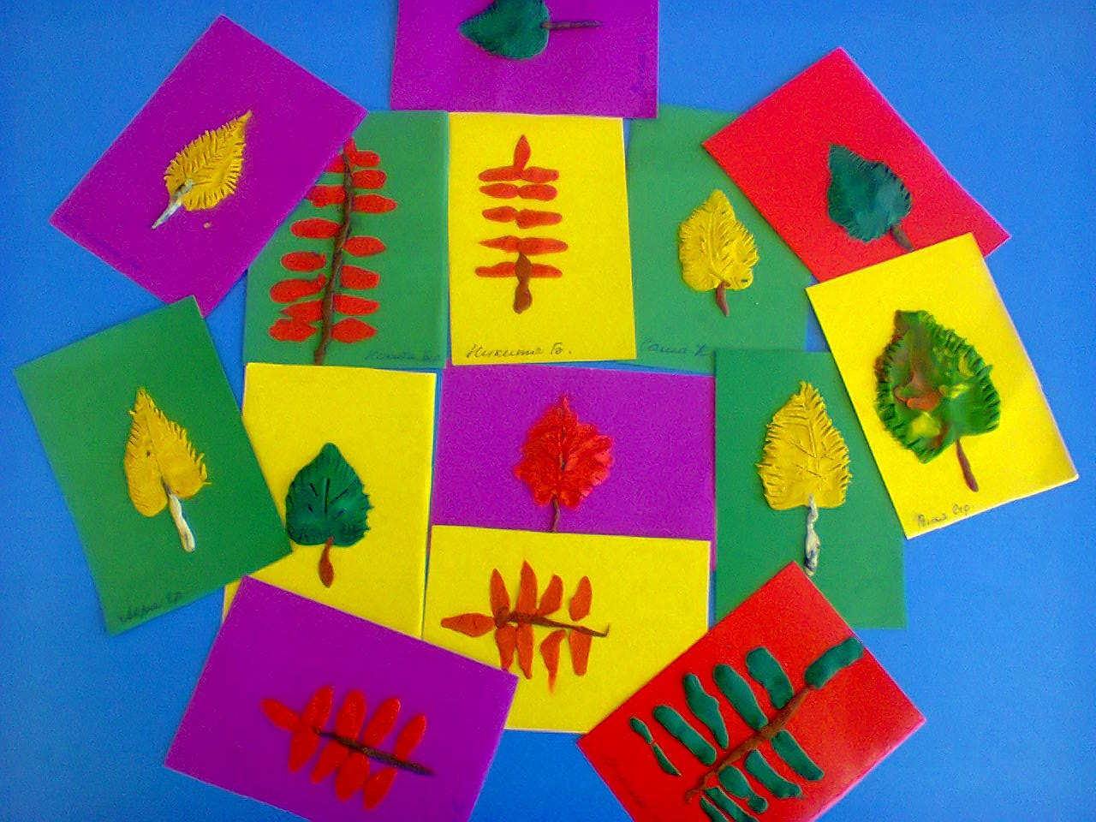
«Деревья нашего участка»
Художественно-продуктивная деятельность
Выставка: «Листопад».

Slide 25
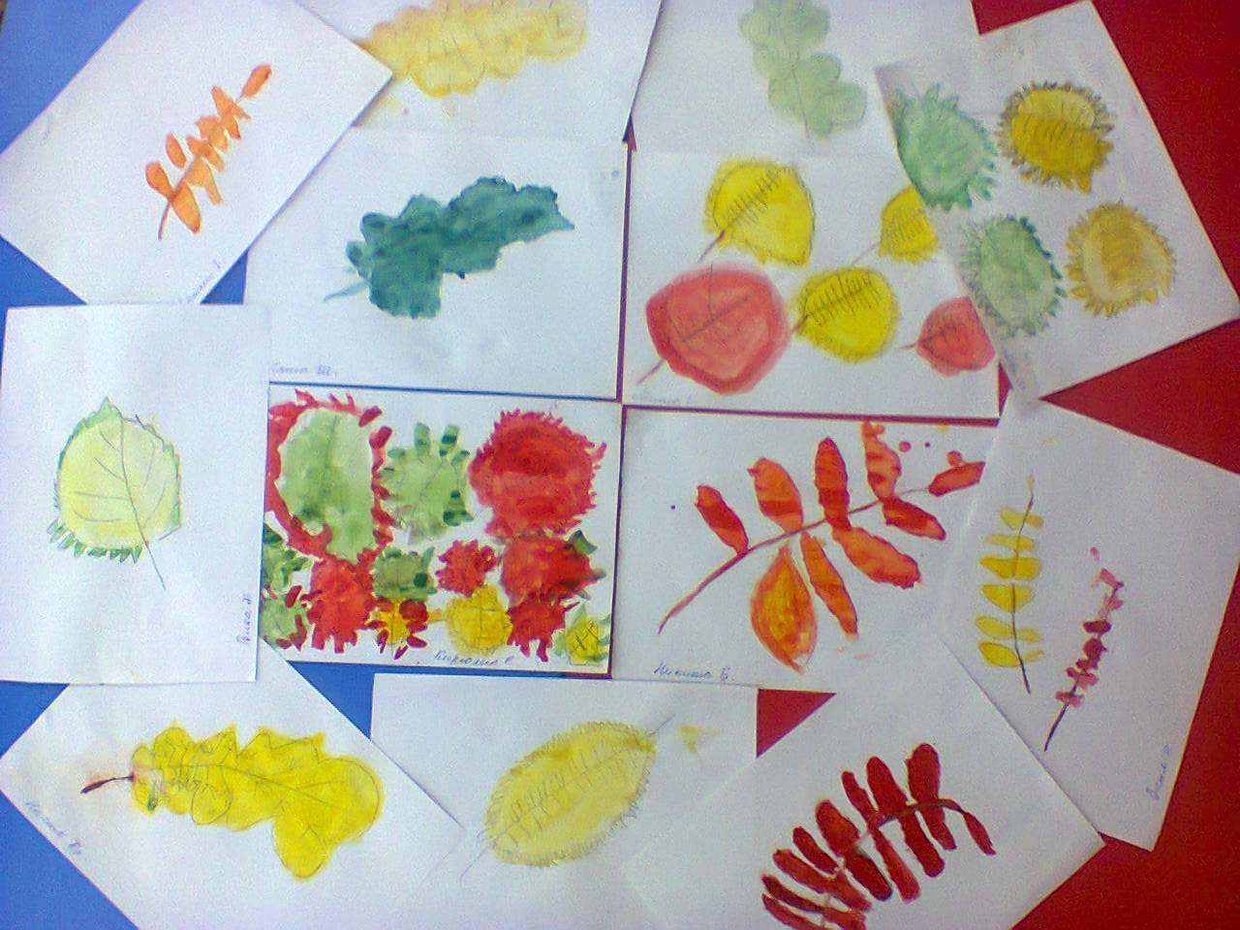
«Деревья нашего участка»
Художественно-продуктивная деятельность
Выставка: «Падают, падают листья…».

Slide 26
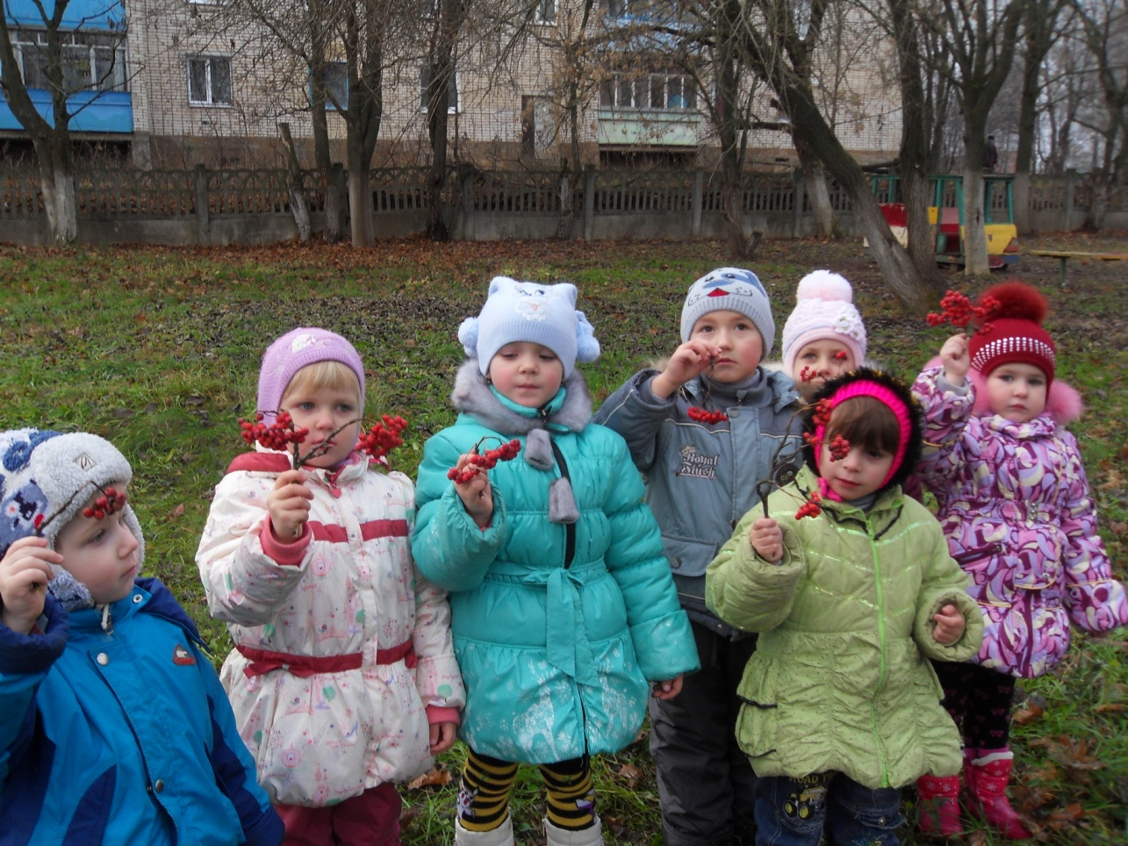
«Деревья нашего участка»
Игровая деятельность
Дидактические игры:
«Сравни». Цель: каждый ребенок рассказывает о своем дереве и сравнивает его с другим деревом.
«Что лишнее». Цель: дети должны определить лишний предмет. Дуб, осина, клен, ель, ромашка.
«Назови плод». Цель: дети должны назвать плоды этого растения.
4. «Определи дерево по листочку». Цель: дети по листочку должны назвать дерево.
«Скажи по-другому». Цель: назвать листья по-другому. Лист клена – кленовый, осины – осиновый и т.д.
«Найди свое дерево». Цель: учить находить дерево по описанию.

Slide 27
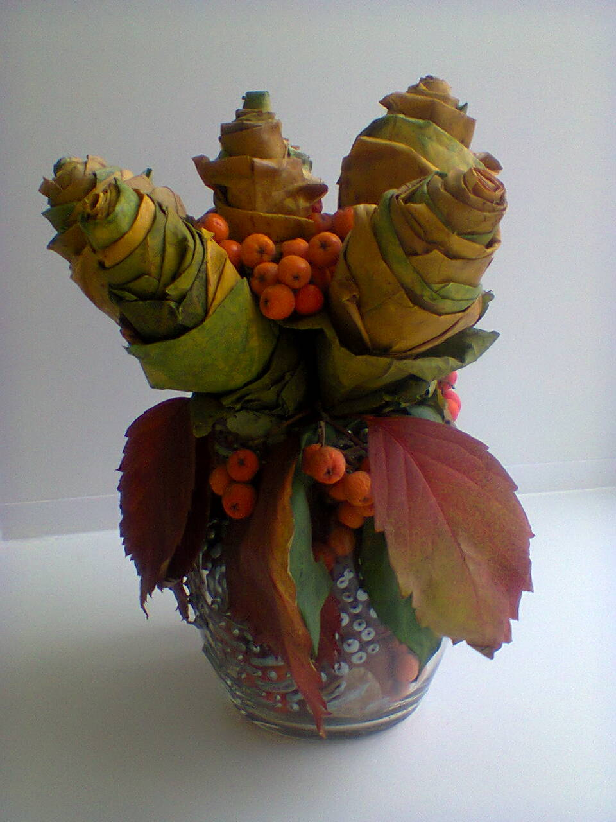
«Деревья нашего участка»
Совместная деятельность с родителями
Конкурс поделок из природного материала: «Осенняя пора, очей очарованье».

Slide 28
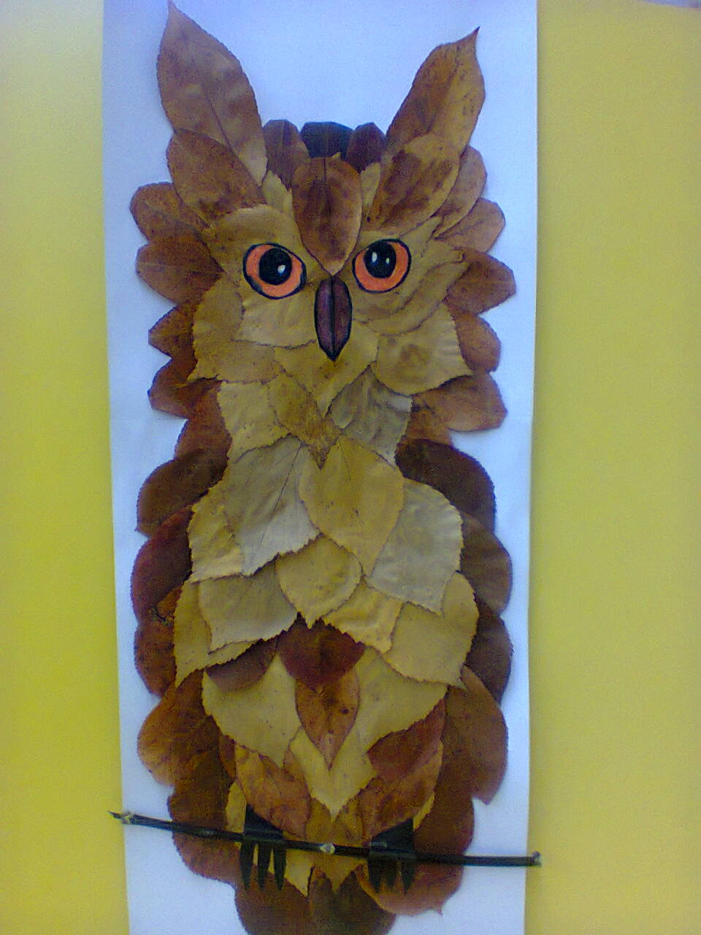
«Деревья нашего участка»
Совместная деятельность с родителями
Конкурс поделок из природного материала: «Осенняя пора, очей очарованье».

Slide 29
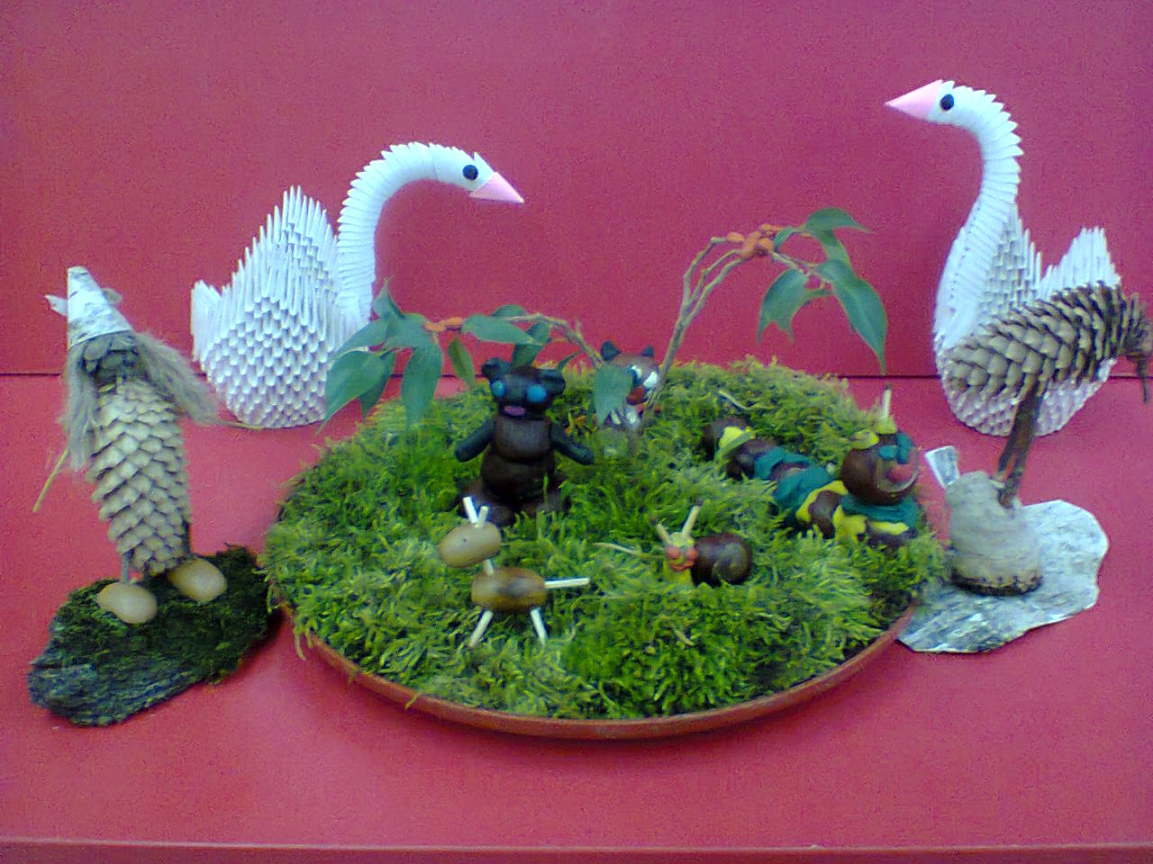
«Деревья нашего участка»
Совместная деятельность с родителями
Конкурс поделок из природного материала: «Осенняя пора, очей очарованье».

Slide 30
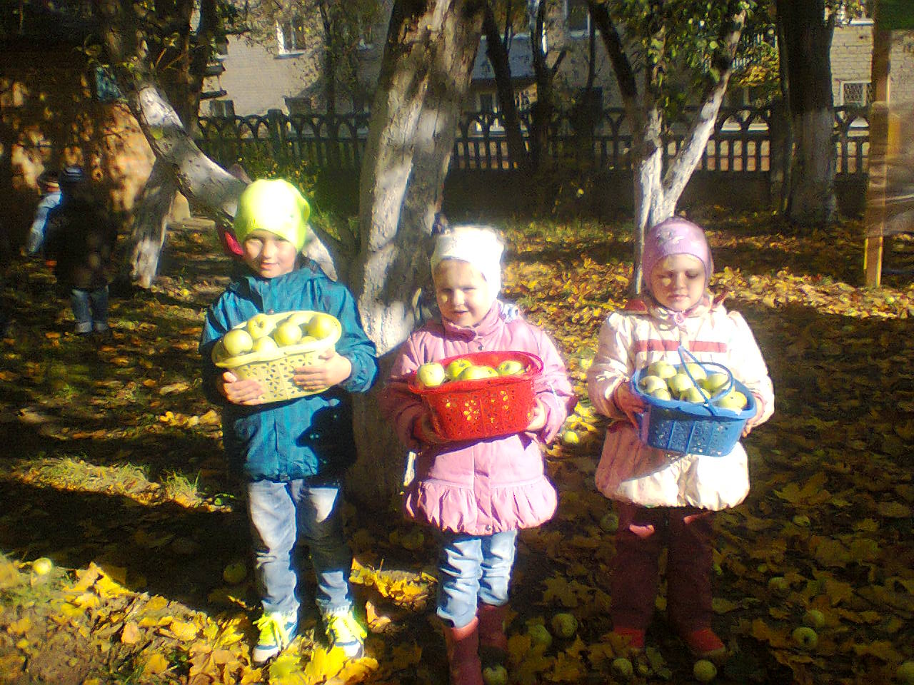
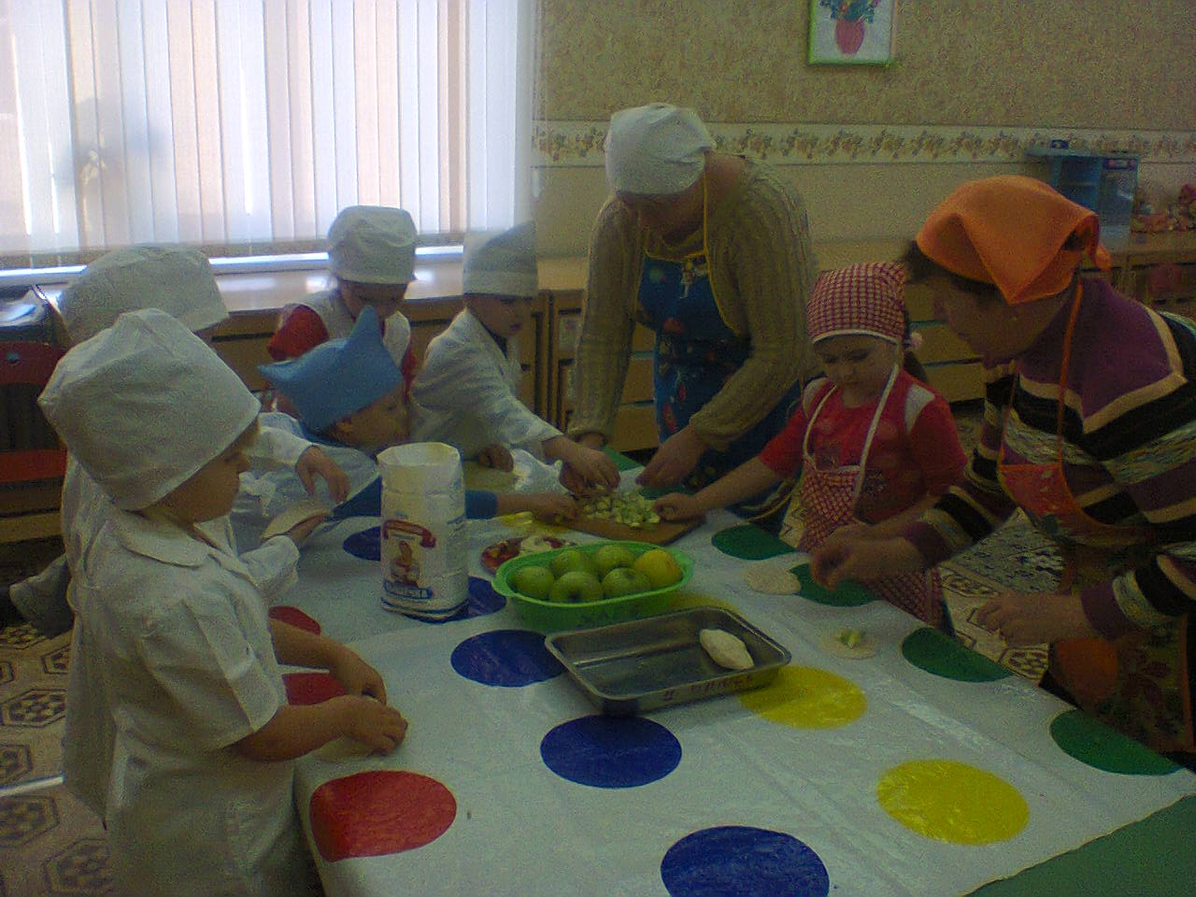
Совместная деятельность с родителями
Мастер-класс по выпечке пирожков с яблоками из нашего сада

Slide 31
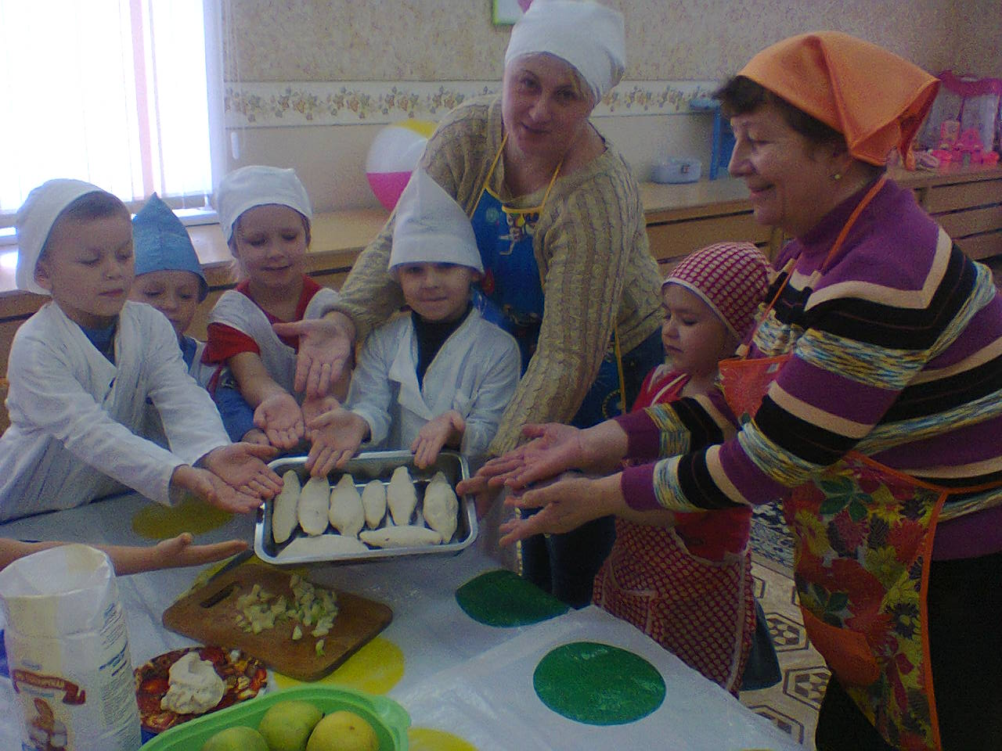
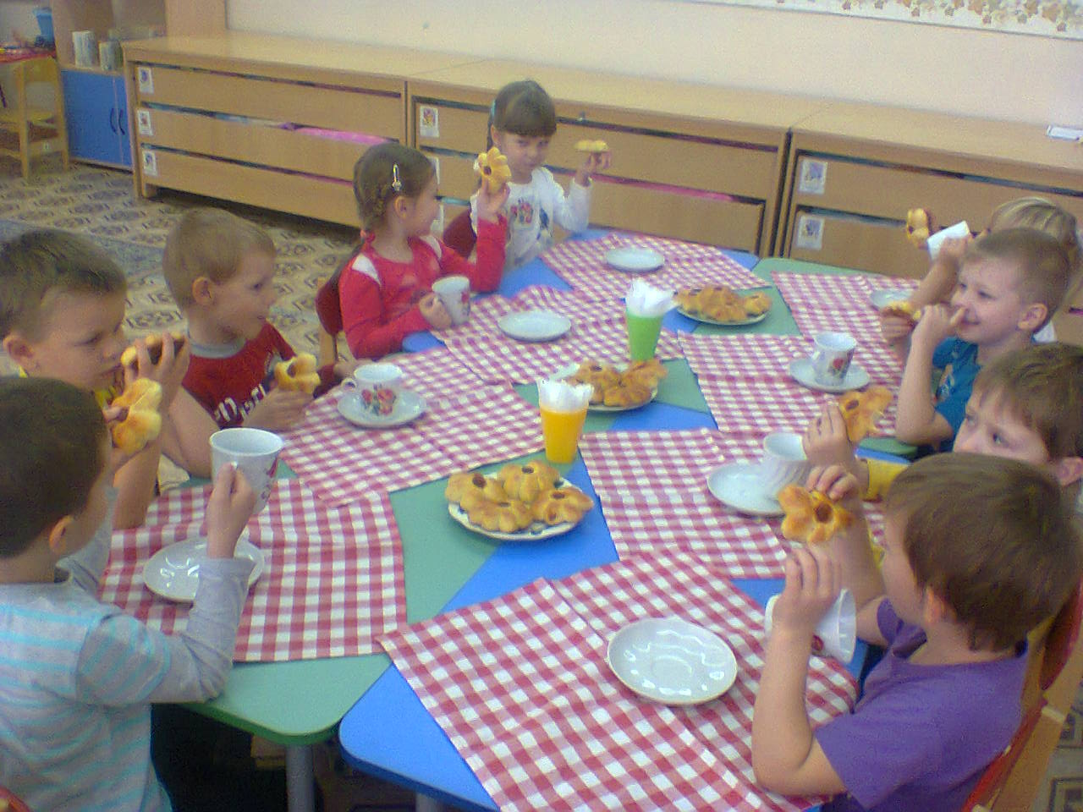
Совместная деятельность с родителями
Мастер-класс по выпечке пирожков с яблоками из нашего сада

Slide 32
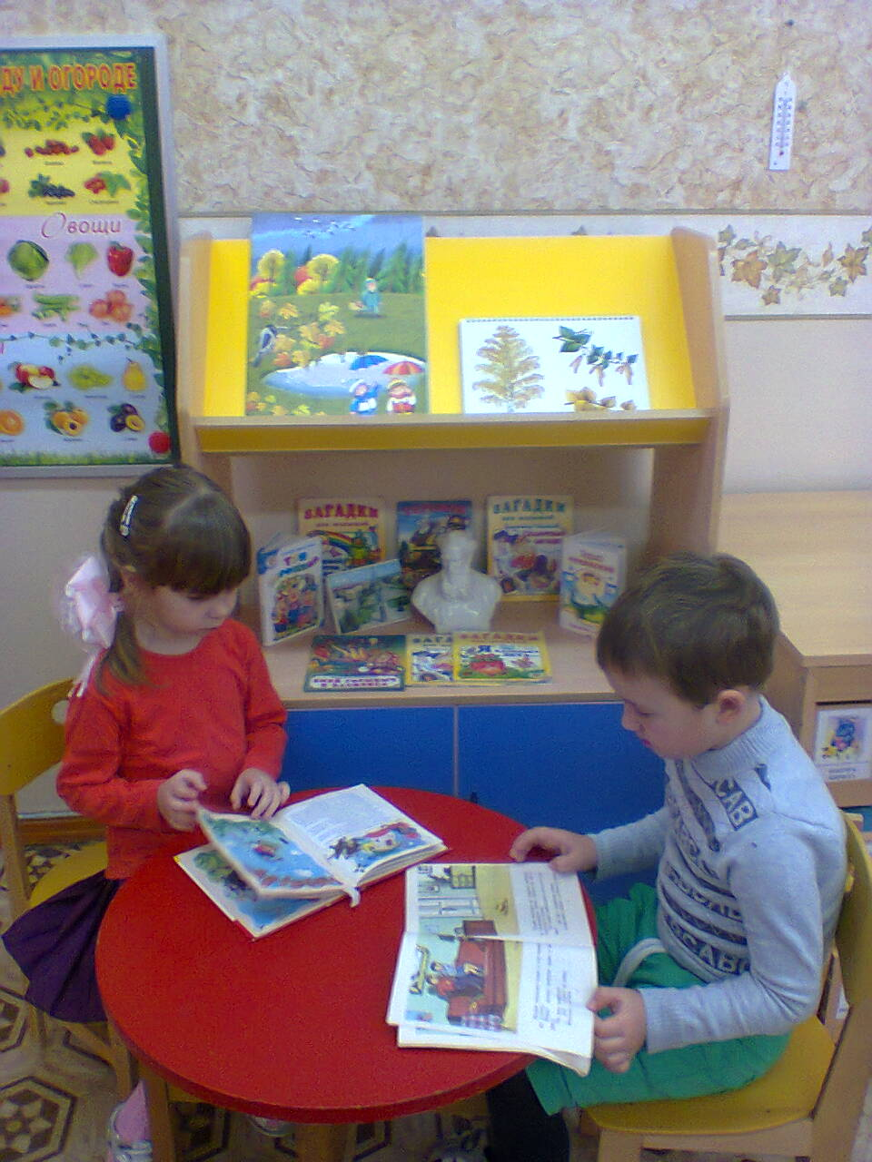
«Деревья нашего участка»
Чтение художественной литературы:
Рассказ В.Осеевой «Синие листья».
«Липкины дары» А. Лопатина. Цель: объяснить детям, что деревья имеют целебные свойства.
«Жизнь дерева» А.Лопатина. Цель: воспитывать бережное отношение
к деревьям.
Чтение рассказа М.Пришвина «Листопад». Цель: довести до сознания детей замысел автора, что, в обычном, можно найти чудесное; воспитывать интерес к поэтическому образу.

Slide 33
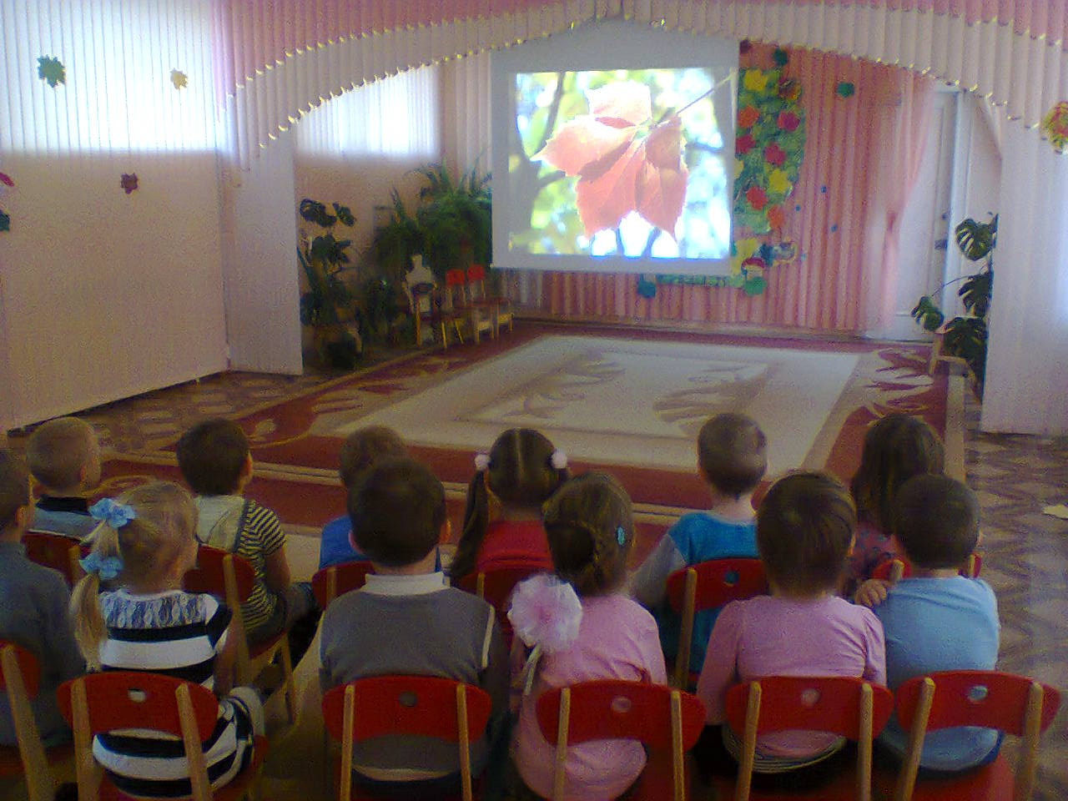
«Деревья нашего участка»
Просмотр развивающих видеоматериалов: «Приметы осени», «Разноцветная осень», «Необыкновенные путешествия семян в природе», «Золотая осень», «Листопад», «Что осталось на деревьях?».

Slide 34
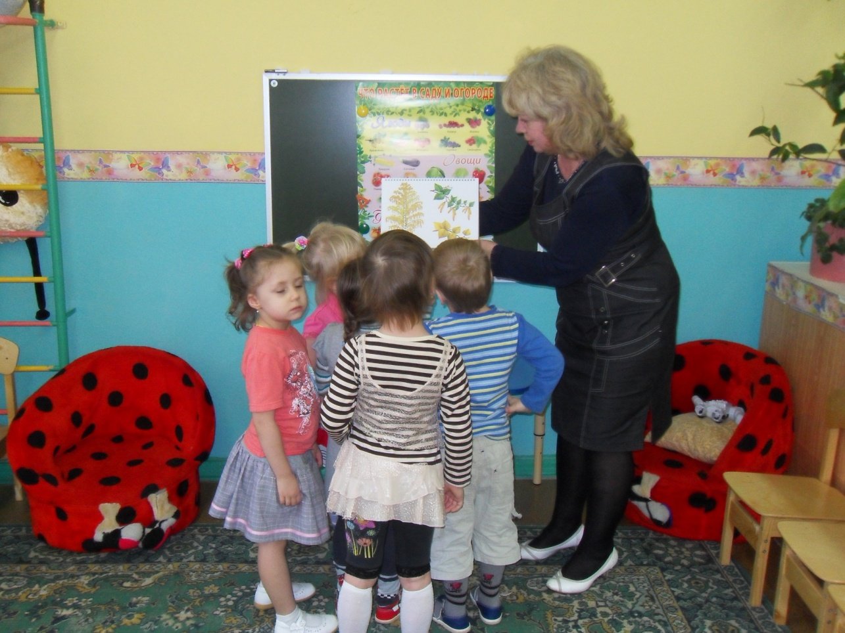
«Деревья нашего участка»
Заключительный обобщающий этап
В основе заключительного этапа лежит сценарий активизирующего общения «Деревья - наши друзья». Дети закрепили знания о деревьях, об их пользе, научились видеть прекрасное рядом, понимать взаимосвязь природных явлений, у них воспитывается бережное отношение к природе, формируется эстетический вкус.

Slide 35
результативность:
Проектная деятельность способствует результативному освоению ребенком программных задач на разных этапах ее реализации, создает равные условия для всех типов детей, благоприятные условия для содействия и сотрудничества детей и взрослых, формирует интерес и познавательную деятельность ребенка.

Slide 36
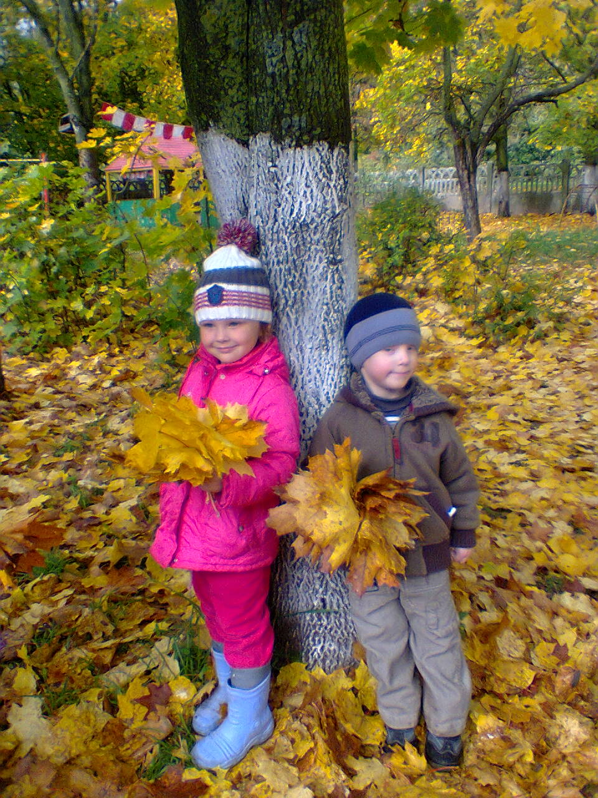
Спасибо за внимание

